Slide 1
Презентация к уроку
«Слухопроизносительная
дифференциация
фонем Ж – Ш»
Составлена учителем – логопедом
ГБОУ ЛИЦЕЙ 64
Мироновой Л. А.

Slide 2
Вставьте пропущенные буквы Ж и Ш в слова.
сырое_ки
ры_ики
волну_ки
до_девики
_ампиньоны
сыроежки
рыжики
волнушки
дождевики
шампиньоны
Notes:
Назовите слово, которое объединяет все эти слова (грибы).
Выбери для каждой схемы подходящее слово и закончи предложение:
На лесной опушке растут … (схема- слово из 3 слогов, с ударением на первом слоге)

Slide 3
Вставьте пропущенные буквы Ж и Ш в слова.
пи_ама
_уба
_акетик
_ортики
_илетка
д_инсы
пижама
шуба
жакетик
шортики
жилетка
джинсы
Notes:
Назовите слово, которое объединяет все эти слова (одежда).
Выбери для каждой схемы подходящее слово и закончи предложение:
Подружке подарили … (схема - слово из 3 слогов, с ударением на втором слоге).

Slide 4
Вставьте пропущенные буквы Ж и Ш в слова.
_аркое
бакла_ан
карто_ка
пиро_ок
_арлотка
_ульен
жаркое
баклажан
картошка
пирожок
шарлотка
жульен
Notes:
Назовите слово, которое объединяет все эти слова.
Выбери для каждой схемы подходящее слово и закончи предложение:
Матушка приготовила на ужин … (схема - слово из 3 слогов, с ударением на третьем слоге)

Slide 5
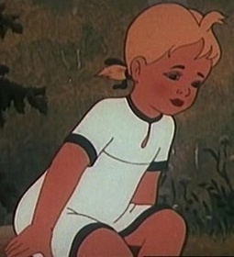
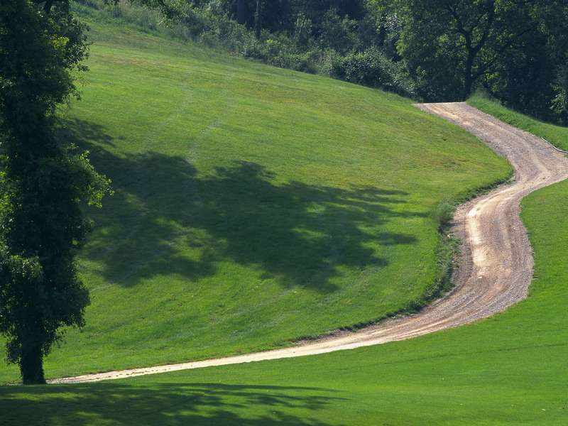
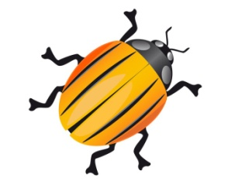
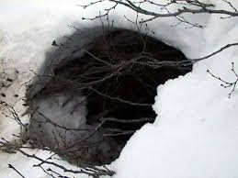
нашла на
жёлтого
.
спят в
.
Notes:
Женя нашла на дорожке жёлтого жука.
Медвежата спят в берлоге.

Slide 6
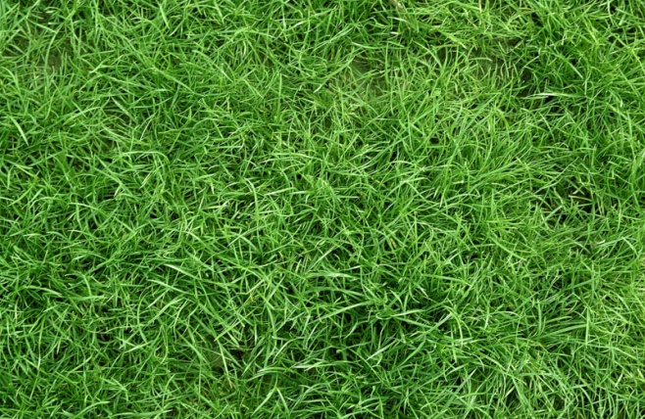
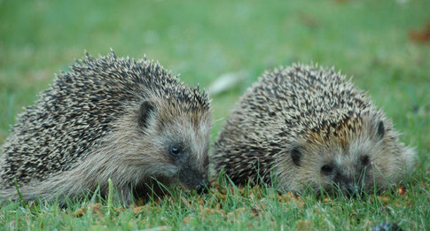
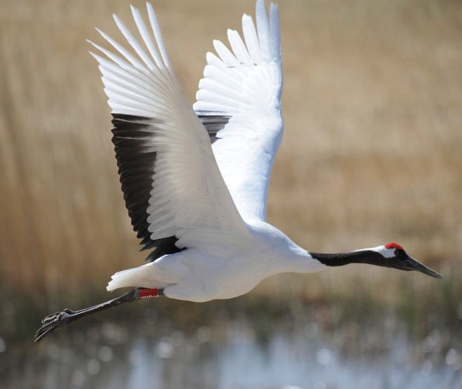
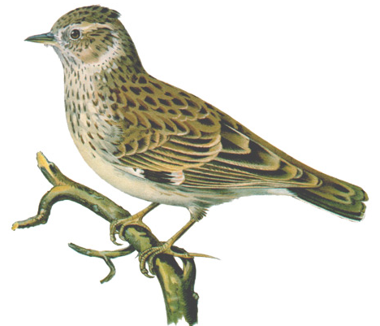
Шуршат
в
.
и
- перелётные птицы.
Notes:
Шуршат ежи в траве.
Жаворонок и журавль – перелётные птицы.

Slide 7
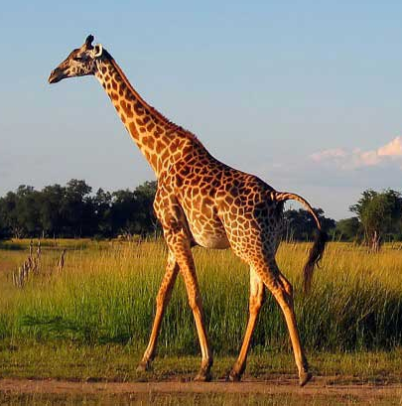
У
длинная шея.
Дикий
любит
.
Notes:
У жирафа длинная шея.
Дикий кабан любит жёлуди.

Slide 8
Презентацию составила Учитель-логопед
ГБОУ лицей №64
Миронова Любовь Александровна

